Slide 1
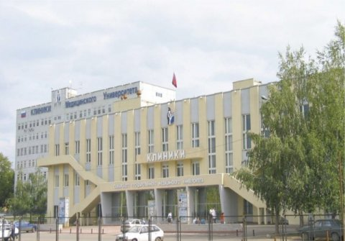
Стресс в работе операционной медицинской сестры и борьба с ним
Алехина Светлана Викторовна
Старшая операционная медсестра
ФГБОУ ВО СамГМУ Минздрава России
Notes:
1
1

Slide 2
Стресс в работе операционной медицинской сестры и борьба с ним

Slide 3
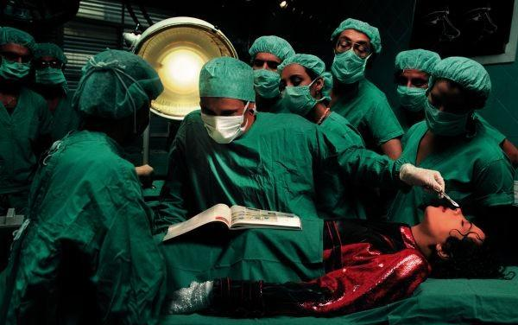
Эмоциональная насыщенность

Slide 4
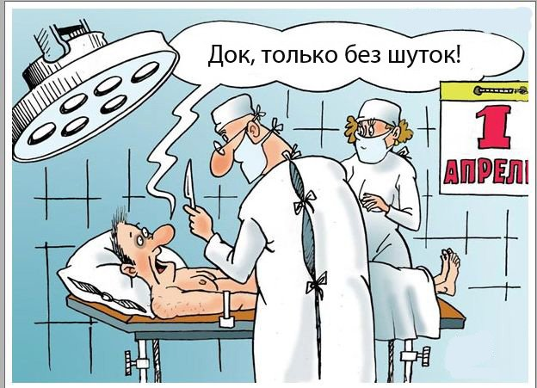
Концентрация внимания

Slide 5
Готовность к неожиданностям

Slide 6
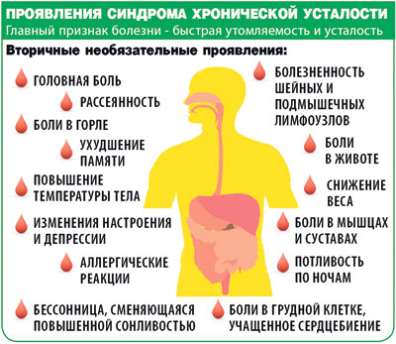
Синдром хронической усталости

Slide 7
Синдром хронической усталости. Равнодушие.

Slide 8
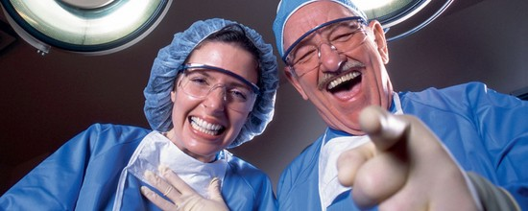
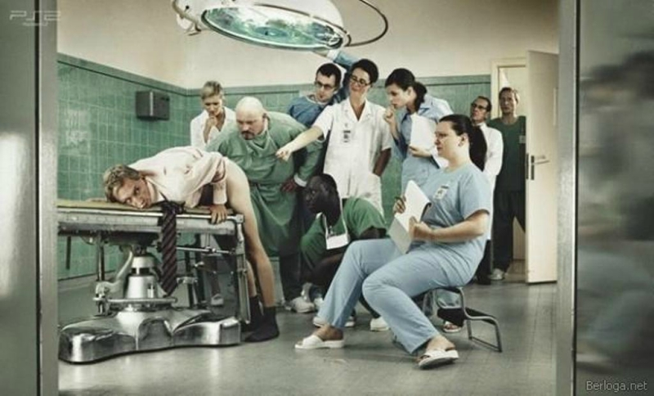
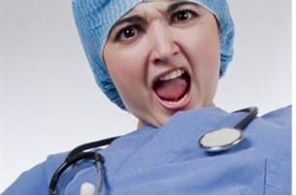
Синдром хронической усталости. Цинизм. Хамство. Грубость.

Slide 9
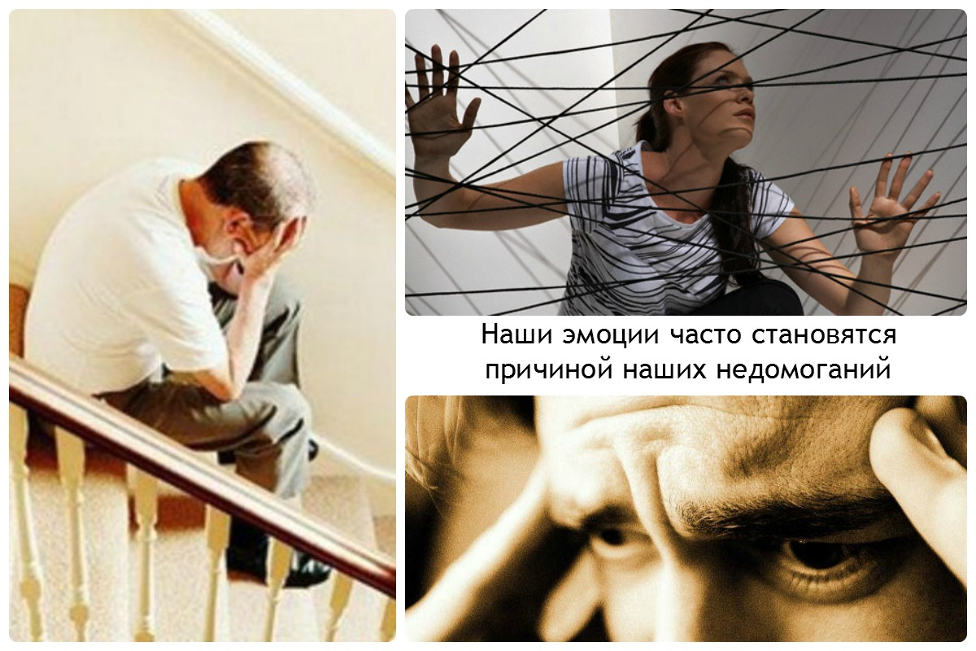
Психосоматические заболевания
Практически любая негативная эмоция, которая тщательно скрывается, рано или поздно может найти выход в болезни.

Slide 10
Психосоматические заболевания
Бронхиальная астма;
Заболевания кожи и аллергия;
Гипертония и гипотония;
Головная боль и мигрень;
Депрессия, нарушение сна;
Нарушения глотания и кашель;
Анорексия и булимия
Заболевания кишечника (колиты)
Язвенная болезнь желудка и ДПК
Заболевания щитовидной железы
Заболевания суставов (артриты)

Slide 11
Физиологические стрессоры
температурные воздействия (неблагоприятный микроклимат в операционной);
длительное статическое напряжение, вынужденные поза и положение тела;
умеренная гипоксия (постоянное ношение масок, наличие антисептиков в воздухе операционной и дезинфицирующих растворов при ручной обработке инструментов );
высокая категория сложности операций.

Slide 12
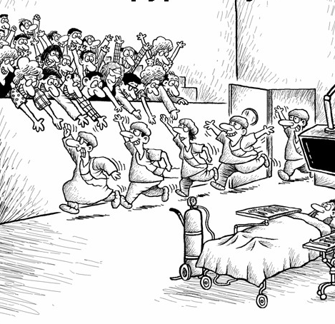
Психологические стрессоры
Нестандартность или неопределенность ситуации
Дефицит времени
Отсутствие адекватной информации
Присутствие посторонних лиц в операционной

Slide 13
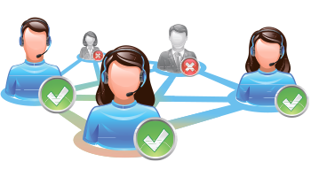
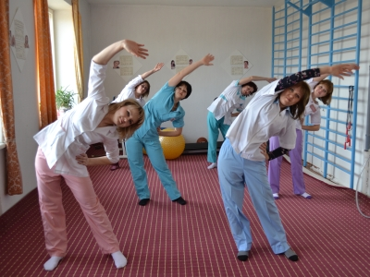
Оптимизация нагрузки операционной сестры
График участия медсестер
Равномерностью рабочей нагрузки
Время начала операций
Производственная гимнастика

Slide 14
Борьба со стрессом
Возьмите паузу.
Основной источник стресса - это перенапряжение, поэтому бороться с ним помогает отдых. Но это не значит, что нужно целыми днями сидеть перед телевизором, отдыхайте активно, отправляйтесь на природу, на свежий воздух.

Slide 15
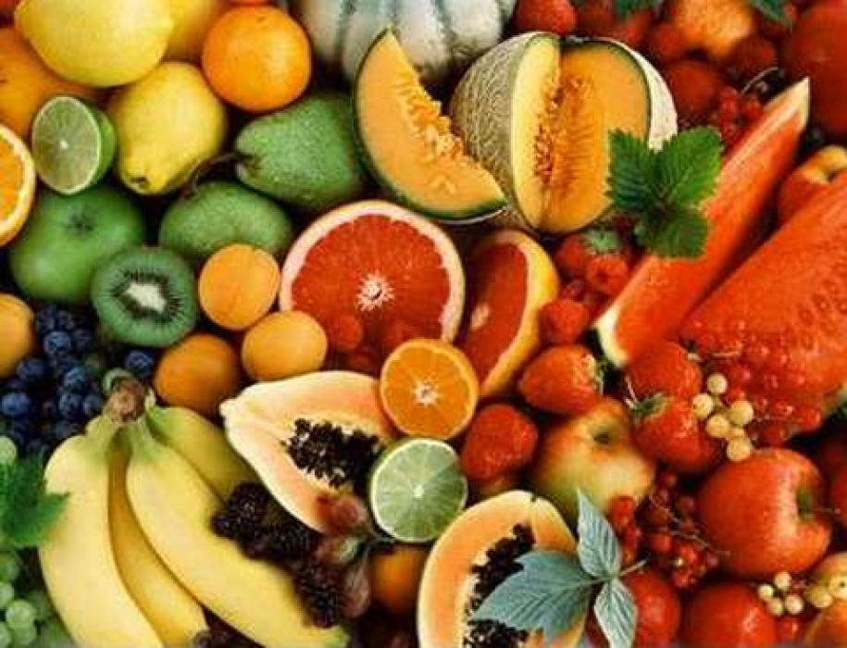
Борьба со стрессом
Витаминотерапия.
Употребляйте в пищу полезные продукты, насыщенные витаминами С (яблоки, помидоры, шиповник) и В (сухофрукты, капуста, свекла, миндаль, куриная печень, рыба и т.д.).

Slide 16
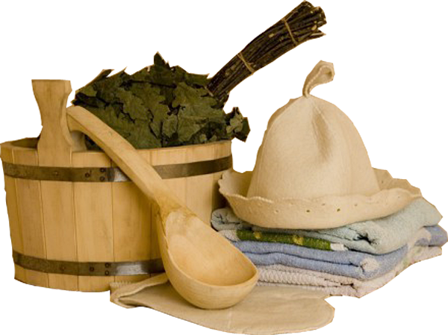
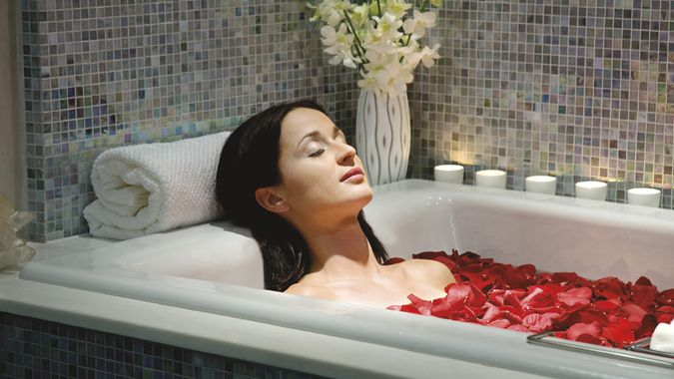
Борьба со стрессом
Рекомендуется систематическое посещение бани, сауны. Принимайте контрастный душ и ванны.

Slide 17
Борьба со стрессом
Займитесь спортом. Бороться со стрессовыми ситуациями помогают занятия спортом, а также они делают организм более устойчивым к эмоциональным воздействиям. Это прекрасный выход для многих - заняться физическими упражнениями. Причем, совсем не важно, какими.

Slide 18
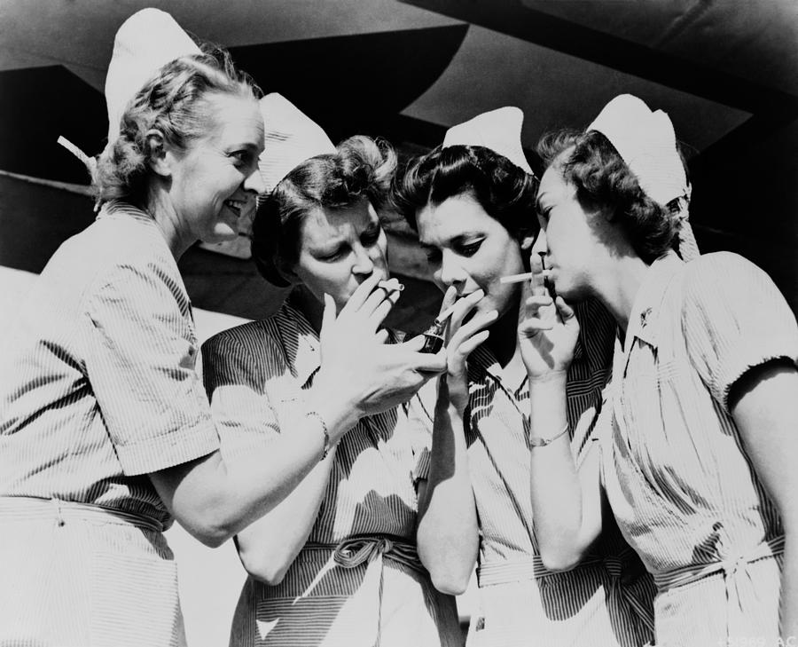
Борьба со стрессом
Избавьтесь от вредных привычек!

Slide 19
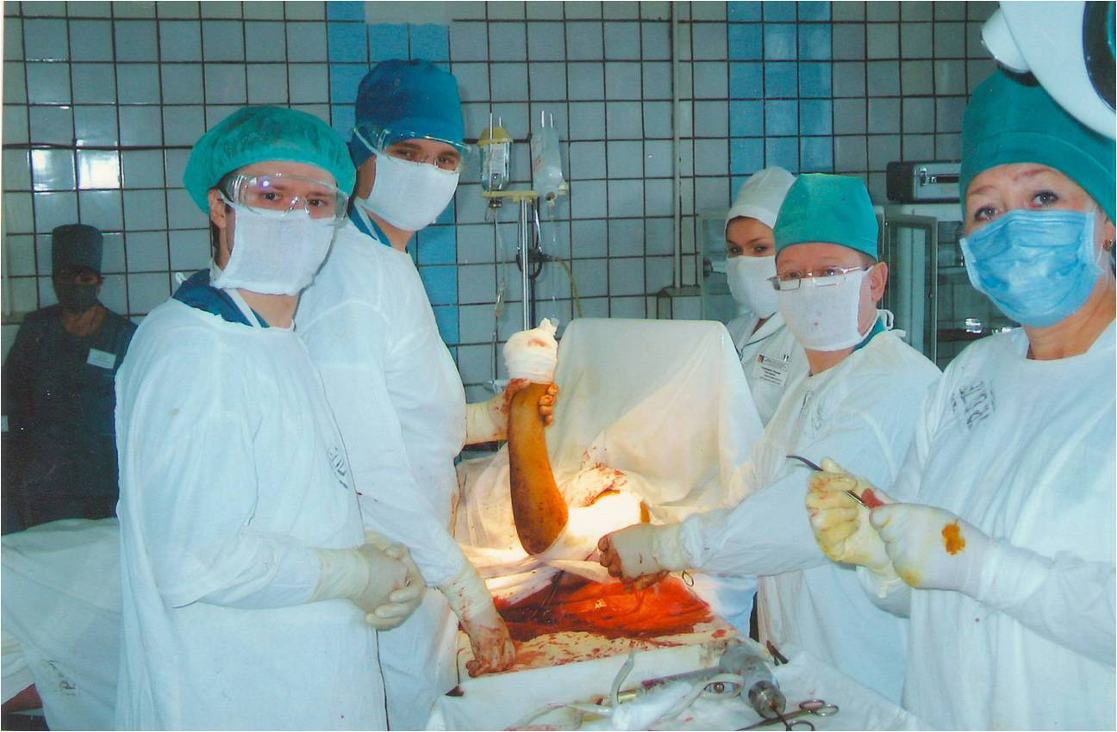
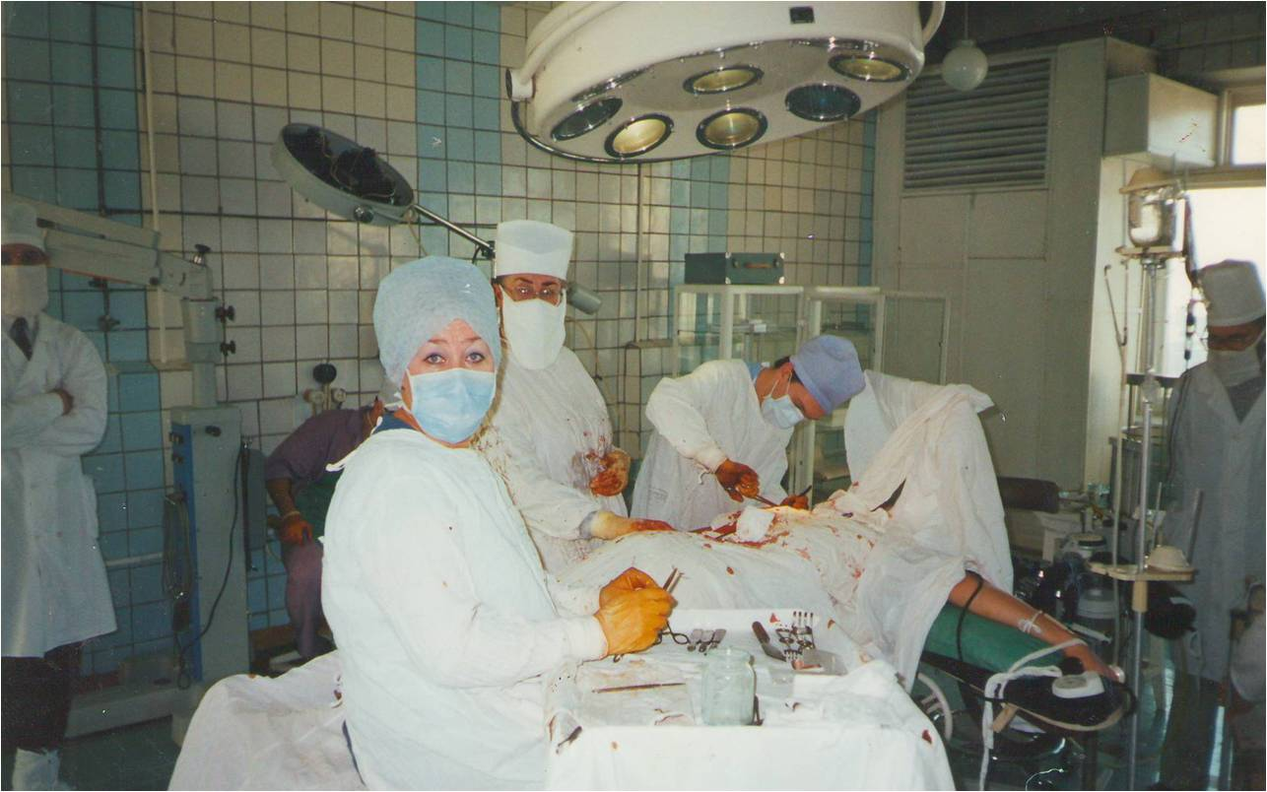
Профессионализм и милосердие-наше призвание

Slide 20
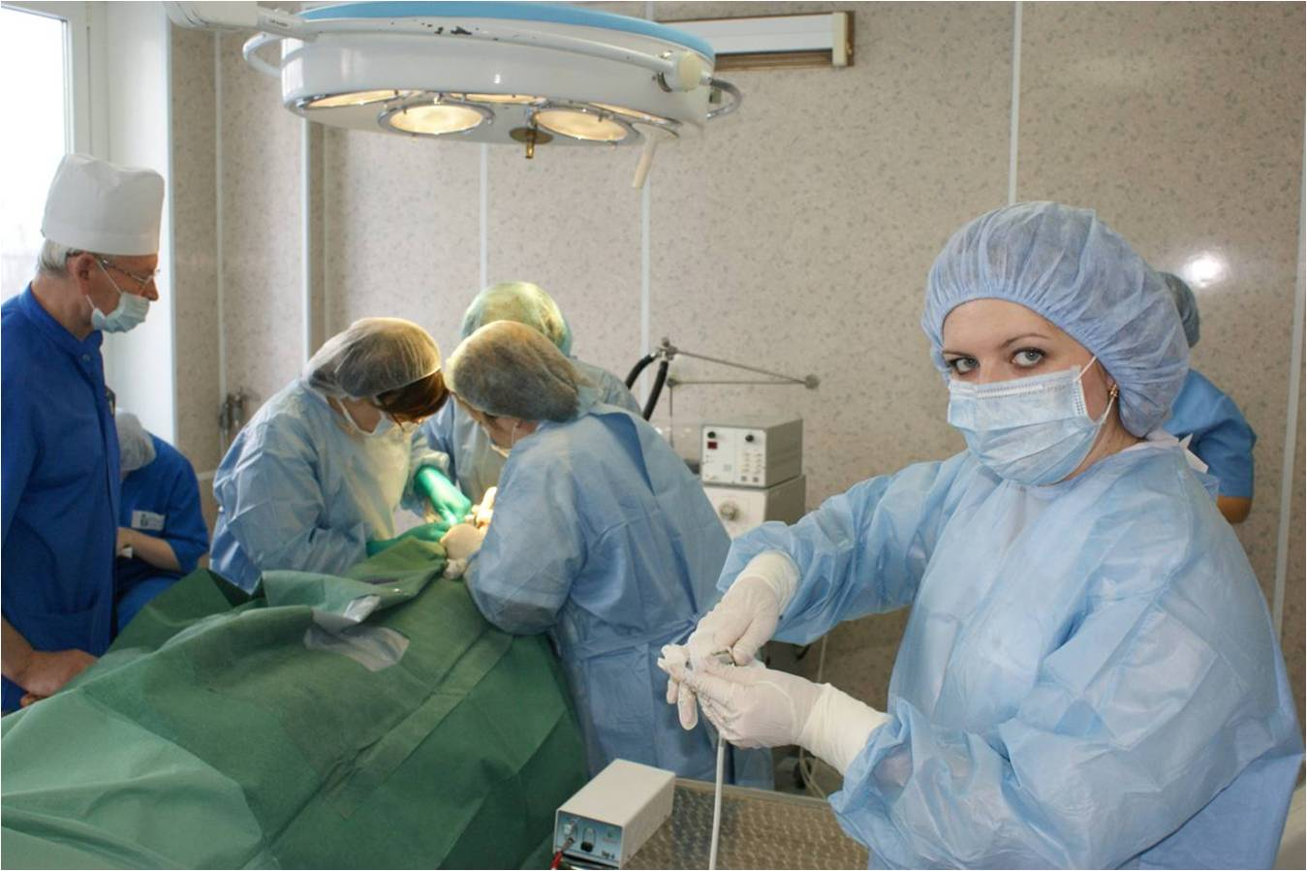
Сестре операционной скажем спасибо,
Вы - ангел хранитель, и Вы – божество!
Целительный силой владеет чудно
И Ваше леченье, почти волшебство !
Пускай Вас хранят на земле и на небе,
Даря Вам улыбки и море цветов,
Пусть радует Вас ожерелье – здоровье,
Чудесное счастье и сказка – любовь !

Slide 21
Поздравляем
с Днем операционной
медицинской сестры!

